Slide 1
Муниципальное бюджетное дошкольное образовательное учреждение «Детский сад «Ласточка»
Роль экологического воспитания в речевом развитии детей дошкольного возраста
Фоменкова Елена Борисовна

Slide 2
Природа – это богатейшая кладовая, неоценимое богатство для интеллектуального, нравственного и речевого развития ребенка. В. А. Сухомлинский.

Slide 3
Экологическое воспитание неразрывно связано с коррекционной работой по обогащению, уточнению словаря, развитию монологической речи. Ребенок сможет передать свои мысли, впечатления, представления связно, грамотно в том случае, если он научился наблюдать и видеть, замечать мир, который его окружает, анализировать природные явления, взаимодействия живой и неживой природы.

Slide 4
Формы работы по экологическому воспитанию
Работу в группе строю по принципу комплексно-тематического планирования и использую разнообразные форм работы: непосредственно образовательная деятельность, экскурсии, проведение экологических викторин, наблюдение в природе, трудовое воспитание, практическая деятельность в природе, участие в акции «Покорми птиц».

Slide 5
Цель: экологическое воспитание детей дошкольного возраста через речевое развитие.
В работе с детьми ставились задачи:
Совершенствование монологической и диалогической речи детей.
Обогащение и активизация словаря.
Индивидуальная работа с детьми.
Развитие познавательной сферы личности дошкольников как одного из компонентов экологической культуры.
Обогащение познавательного, литературного и деятельностного опыта ребёнка.
Формирование эмоционально-чувственной сферы личности, развитие образной речи, учить рассказывать выразительно, прививать культуру общения.
Формировать познавательный и позитивный опыт взаимодействия ребёнка с окружающим миром.
Научить дошкольника понимать взаимосвязи в природе и место человека в них.
Сформировать навыки экологически грамотного, нравственного, эстетического поведения в природе.

Slide 6
МЕТОДИЧЕСКИЕ ПОСОБИЯ ЭКОЛОГИЧЕСКОЙ НАПРАВЛЕННОСТИ ДЛЯ ИСПОЛЬЗОВАНИЯ НА ЗАНЯТИЯХ ПО РЕЧЕВОМУ РАЗВИТИЮ

Slide 7
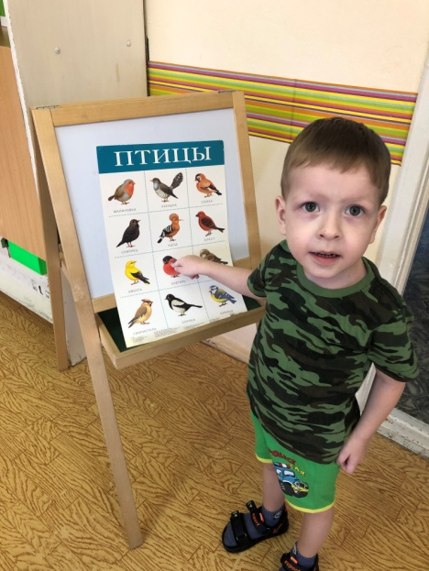
Беседы с детьми по экологическим картинам способствуют развитию связной речи, обогащению словаря, усвоению последовательности действий.

Slide 8
Наблюдаем с детьми за реальными предметами, за живыми и неживыми объектами, в группе и на прогулке

Slide 9
Художественное слово даёт начало экологическому сознанию. С помощью книги дети узнают о явлениях природы, о жизни растений и животных, уточняют и конкретизируют имеющиеся представления о предметах, явлениях.

Slide 10
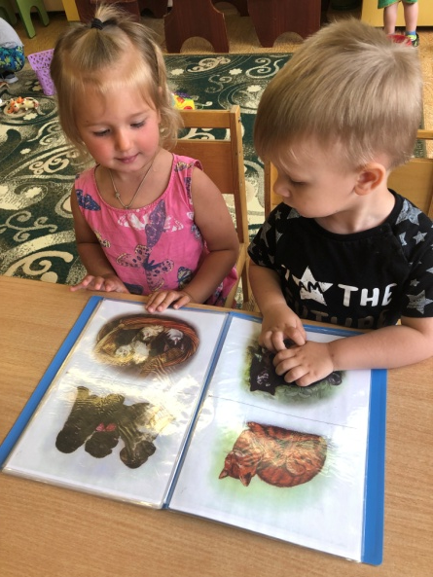
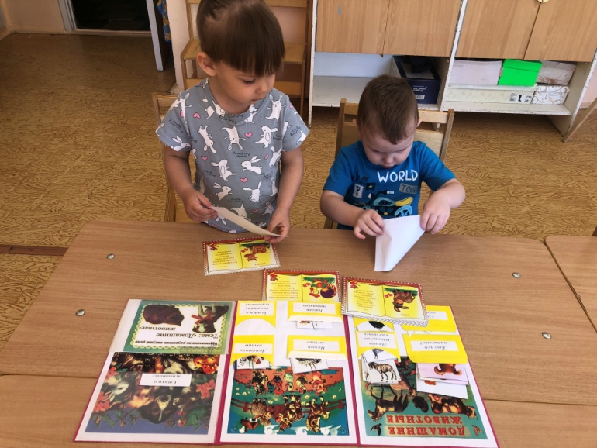
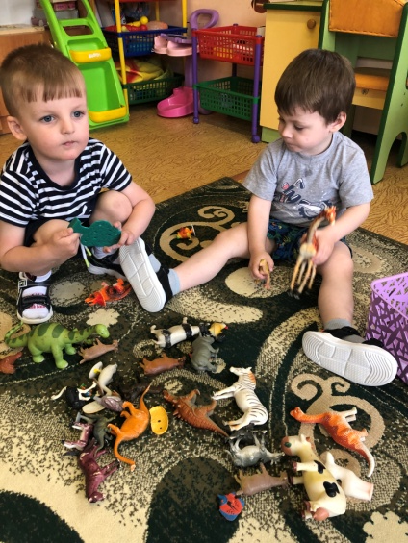
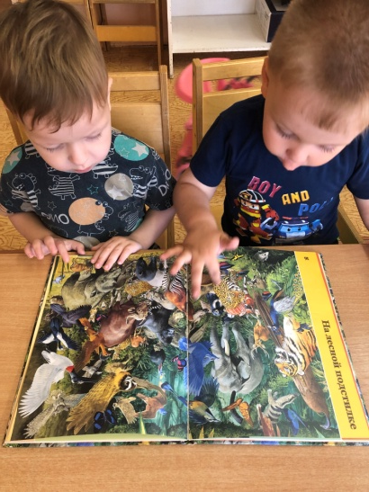
Для расширения представлений детей о явлениях природы используются разнообразные игры: дидактические, подвижные.

Slide 11
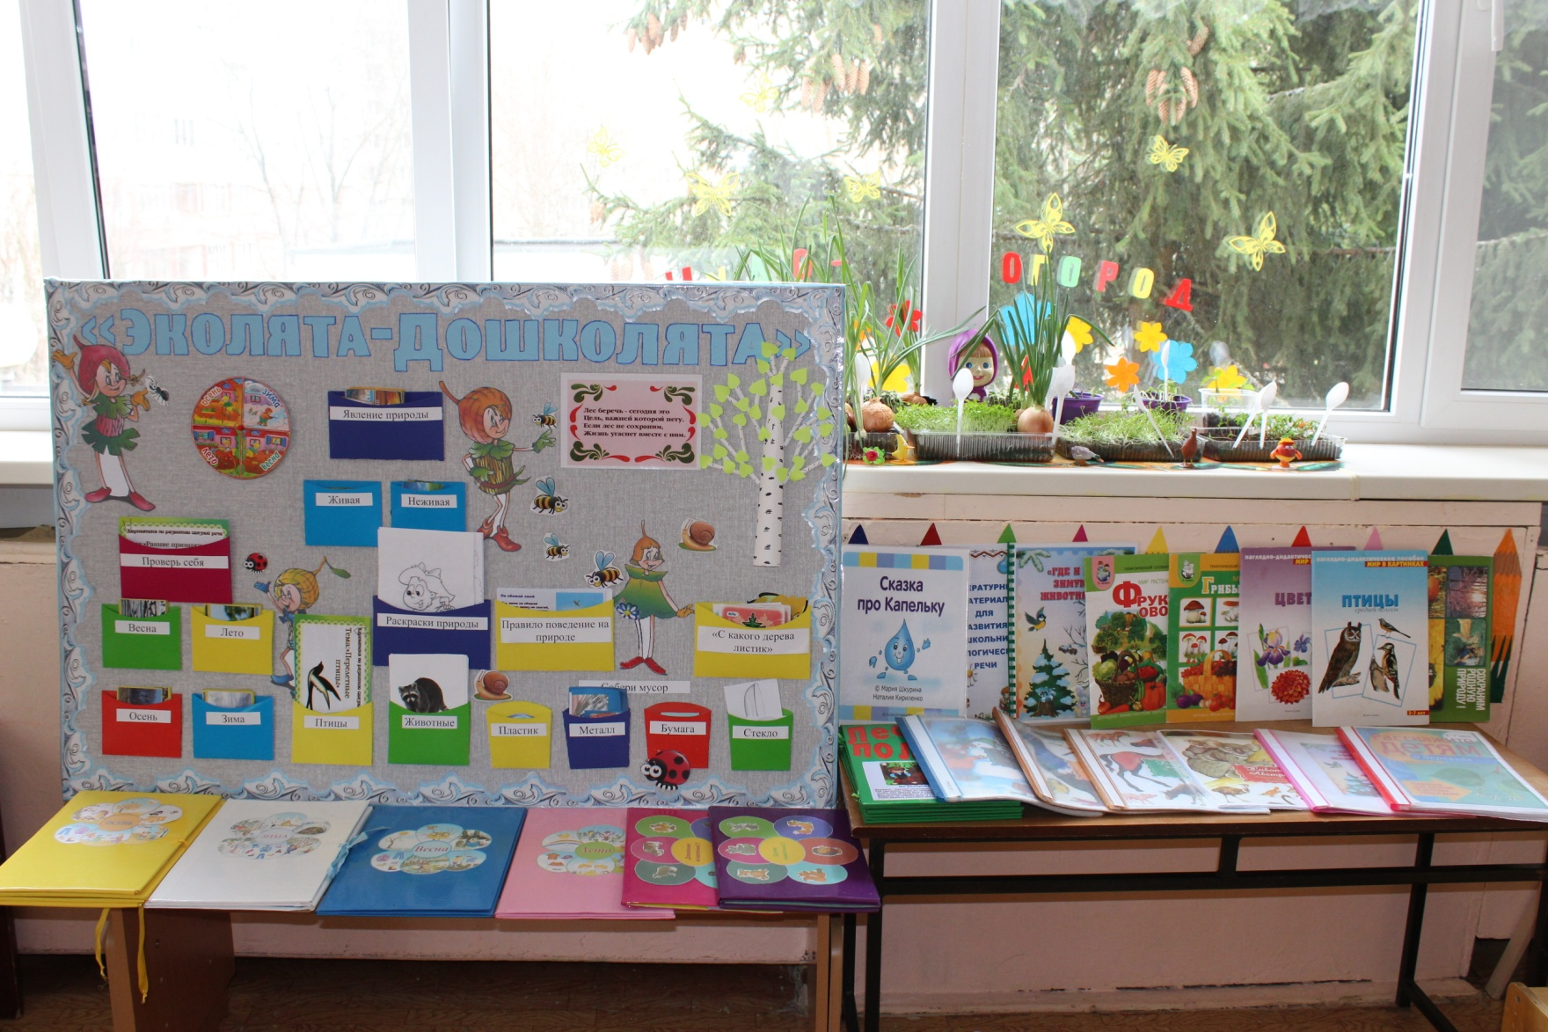
Методические пособия

Slide 12
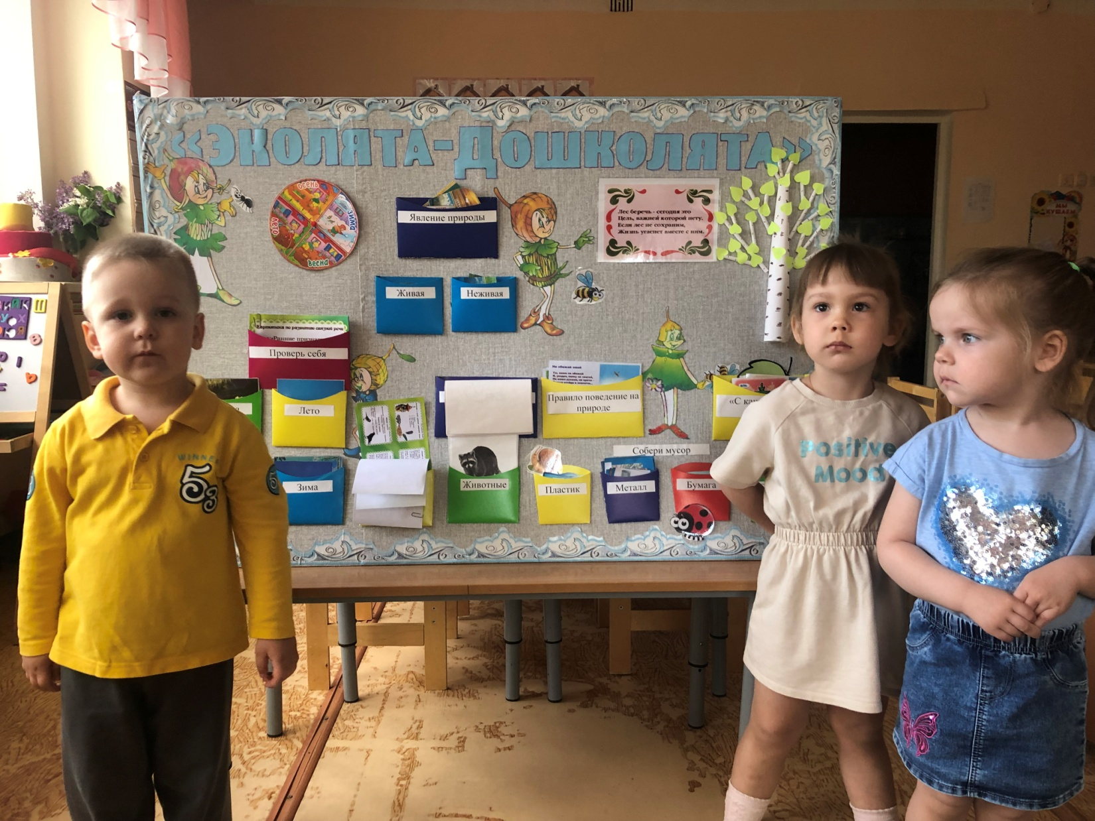
Экологический стенд «Эколята-Дошколята» разработан для практического ознакомления детей дошкольного возраста с природой.»
Работа со стендом помогает решать как образовательные, так и воспитательные задачи. Дошкольники в игровой форме узнают, закрепляют и систематизируют информацию, у них развивается речь, мышление, внимание, общий кругозор, а так же потребность любви к природе и бережному отношению к ней.

Slide 13
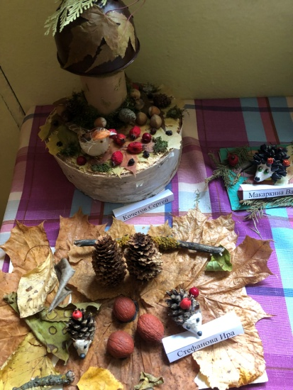
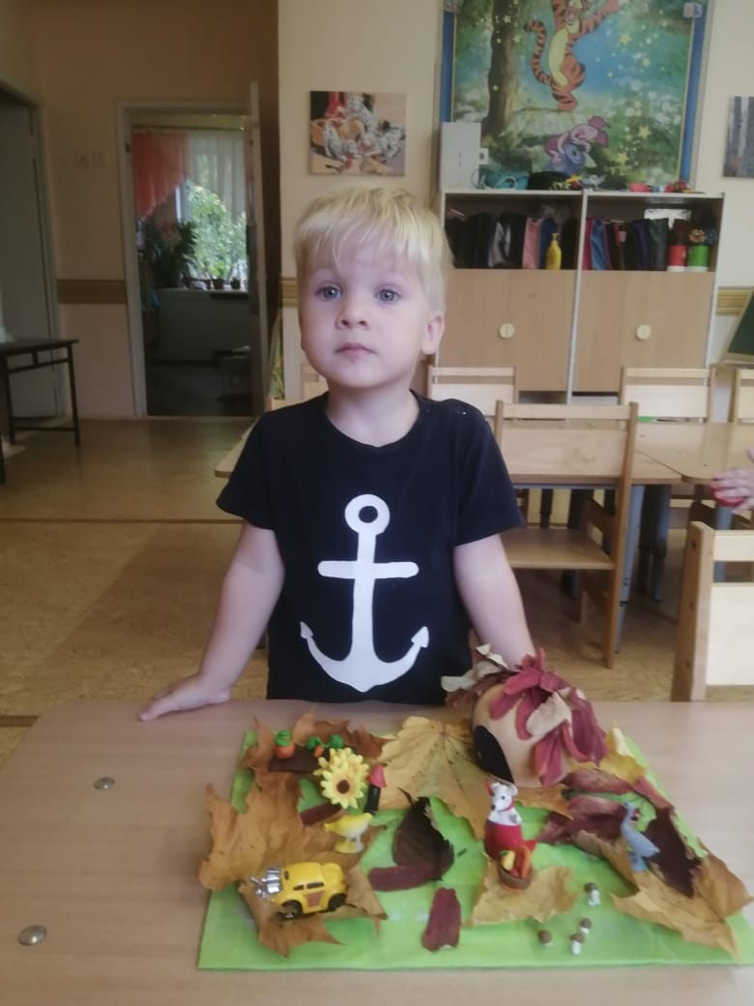
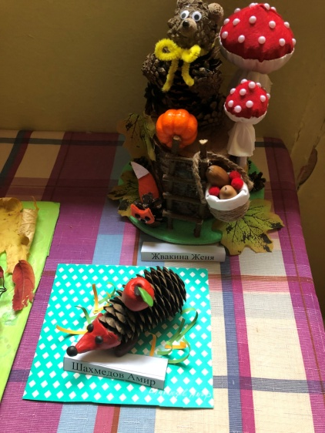
Организация выставок поделок из природного материала. Совместная продуктивная деятельность детей и родителей способствует развитию у ребенка мелкой материки , воображения, терпения и собственной точки зрения, обогащается словарный запас.

Slide 14
В процессе труда дети получают представления о растениях, их строении, потребностях, основных стадиях развития, способах выращивания, сезонных изменениях.

Slide 15
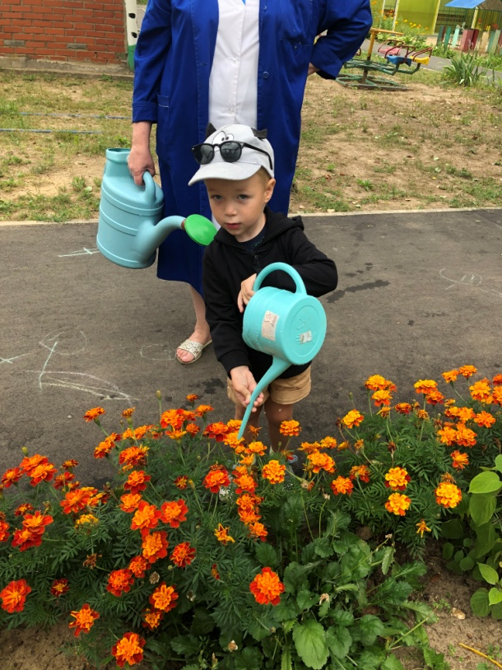

Slide 16
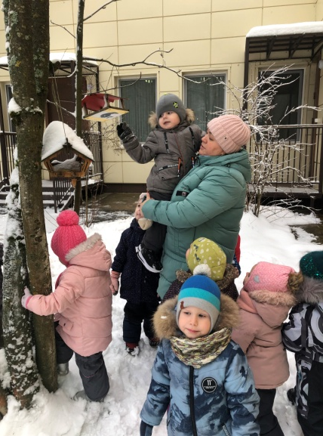
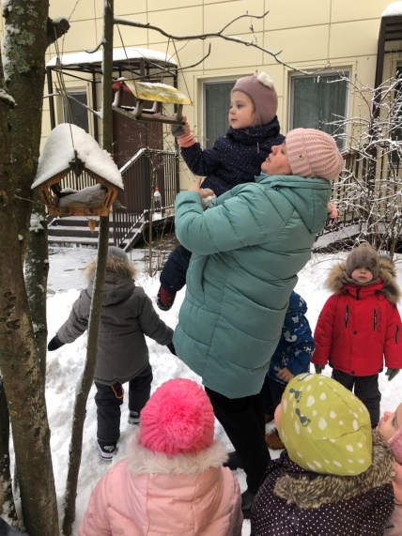
Участие в акция «покорми птиц зимой» много дало нашим детям: у дошкольников появилось чувство гуманности к птицам. Расширили кругозор детей о зимующих птицах их образе жизни, повадках. Обогатился словарный запас. Дети научились правильно подкармливать птиц. ,

Slide 17
Подвижная игра найди свое дерево На прогулке с детьми закрепляем знания о видах и особенностях деревьев, произрастающих в наших краях, у детей активизируется любознательность, расширяется кругозор, развиваются речевые навыки и способность логически мыслить.

Slide 18
Вывод
Подводя итог, хочется отметить, что в процессе интеграции речевого и экологического образования у детей расширяется кругозор, развивается любознательность, зрительная, слуховая и вербальная память, совершенствуется мыслительные процессы. Познавая окружающий мир, дети:
усваивают точные названия предметов и явлений, их качества и взаимосвязи, углубляют и уточняют свои знания и представления;
учатся думать и отвечать на вопросы, аргументируя свои высказывания, что позитивно влияет на развитие связной речи.
Ребенок, с помощью взрослых, учится находить и правильно определять словом причинную и временную зависимость, последовательность, взаимосвязь предметов и явлений природы, что способствует формированию связной речи и развивает речь в процессе ознакомления детей с окружающим миром.

Slide 19
Список использованной литература
Вохринцева С. Окружающий мир «Деревья и листья» - Страна фантазий, 2003.
Голицына Н.С. Экологическое воспитание дошкольников. Перспективное планирование работы с детьми 3-7 лет: Методическое пособие. – М.: Мозаика-Синтез, 2006.
Ерофеева И. Времена года – ООО Линг-книга, 2008.
Иванова А.И. Живая экология: Программа экологического образования дошкольников. – М.: ТЦ Сфера, 2009.
Каменева Л.А., Кондратьева Н.Н. Мир природы и ребенок. Методика экологического воспитания дошкольников: Учебное пособие. – СПБ.: Детство-Пресс, 2007.
Киселева Л.С., Данилина Т.А., Лагода Т.С., Зуйкова М.Б. Проектный метод в деятельности дошкольного учреждения: Пособие для руководителей и практических работников ДОУ. – М.: АРКТИ, 2004. 1. «Мы». Программа экологического образования детей / Н. Н. Кондратьева и др. – СПб.: Детство-Пресс, 2003.
Мини – энциклопедия в картинках «Деревья» - Махаон, 2001.
Николаева С.Н. Методика экологического воспитания дошкольников: Учебное пособие. – М.: Академия, 2009.
Николаева С.Н. Экологическое воспитание дошкольников // Педагогика. 2007. - № 5. - С. 22-27Степанов В. Учебник для малышей «Родная природа» - ООО Фламинго, 2007.
Николаева С.Н. Теория и методика экологического образования детей. – М.: Академия, 2002.
Поломошнова О.Ю. Об экологическом воспитании дошкольников // Начальная школа плюс До и После. - 2008.
Сутеев В. Весна – ООО Астраль, 2001.

